Slide 1
Microcontroladores
Arquitectura Interna del PIC18F4550
29/03/2021

Slide 2
Contenido del Curso
Conocer la arquitectura interna del microcontrolador PIC18F4550.
Aprender las características principales.
Aprender el correcto funcionamiento de los diferentes tipos de memoria del PIC18F4550.
Conocer los tipos de reloj permitidos por el microcontrolador.

Slide 3
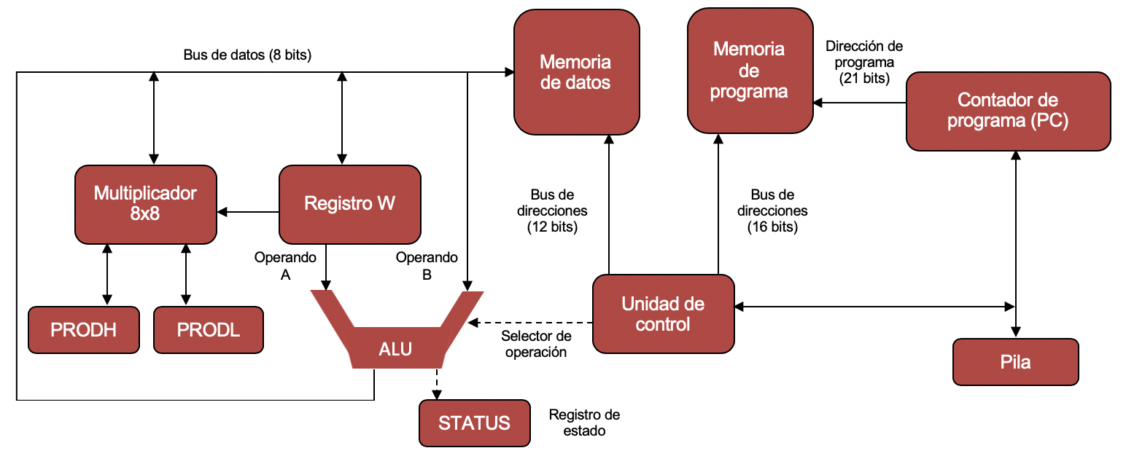
1.- Arquitectura Interna

Slide 4
2.- Propiedades
Sucesora de la familia PIC16.
Mantiene un procesador de 8 bits y compatibilidad en los registros de configuración.
Tiene mejoras en la arquitectura.
Velocidad máxima de operación: 48MHz
Tiene un conjunto específico de instrucciones.
Optimización para la programación en lenguaje C.

Slide 5
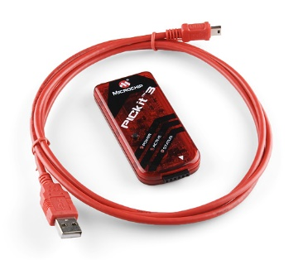

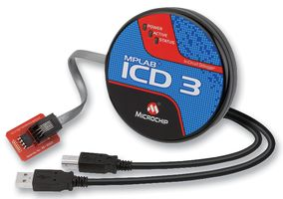
3.- Herramientas de Desarrollo
Herramienta IDE o Software de Desarrollo (MPLAB X)
Programador/Depurador
MPLAB ICD 3 (Incluye conector RJ11) PicKit 3
Sistema Embebido o Target

Slide 6
4.- Características
Microcontrolador con módulo USB 2.0. Soporta Low speed 1.5Mb/s y full speed 12Mb/s.
1kB de memoria de doble acceso vía USB
35 pines I/O disponibles
Memoria de programa flash de 32 kB
RAM de 2048 Bytes
EEPROM de datos de 256 Bytes
Velocidad de la CPU 12 MIPS
Oscilador externo de dos modos hasta 48 MHz

Slide 7
4.- Características
Oscilador interno seleccionable entre 8 frecuencias desde 31kHz hasta 8MHz
Oscilador secundario con Timer 1 de hasta 32kHz
- Opciones de oscilador dual permiten que la velocidad de la CPU y del módulo USB sean diferentes
ADC de 10 bits y 13 canales
Tecnología nanoWatt que brinda características y funciones de bajo consumo y ahorro de energía
Voltaje de operación 4.2V a 5.5V
- 4 Timers (desde Timer0 a Timer3). Uno de 8 bits y 3 de 16 bits

Slide 8
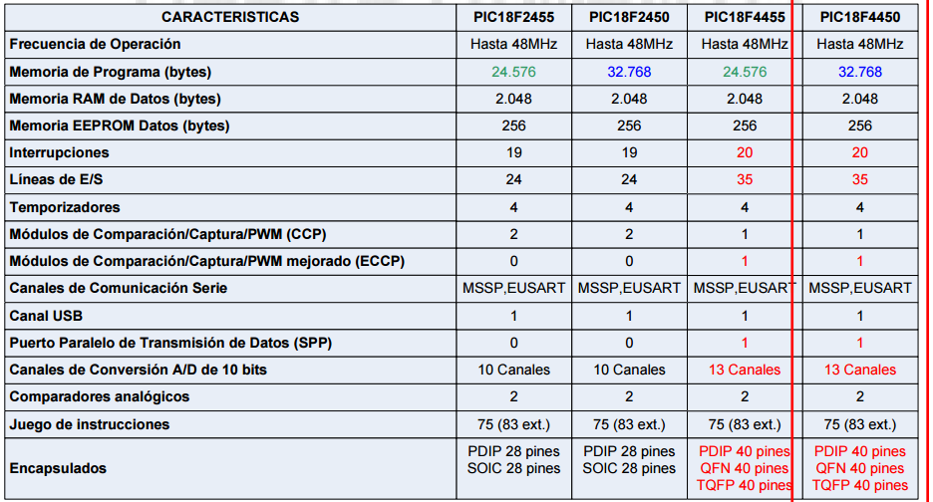
4.- Características

Slide 9
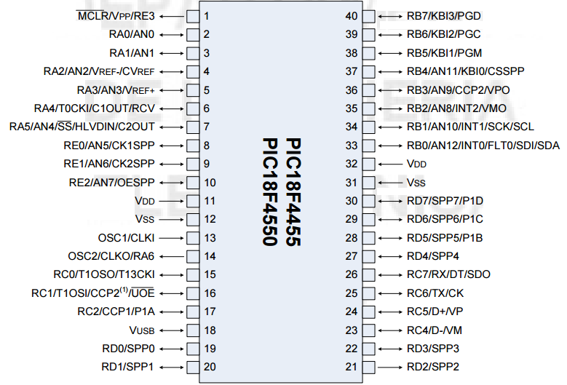
5.- Distribución de pines

Slide 10
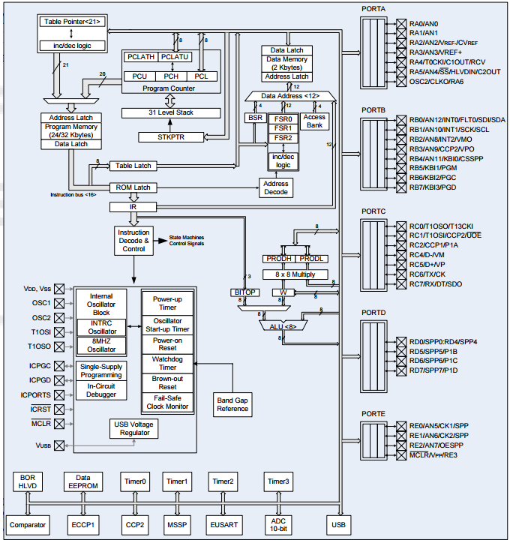
6.- Diagrama de Bloques

Slide 11
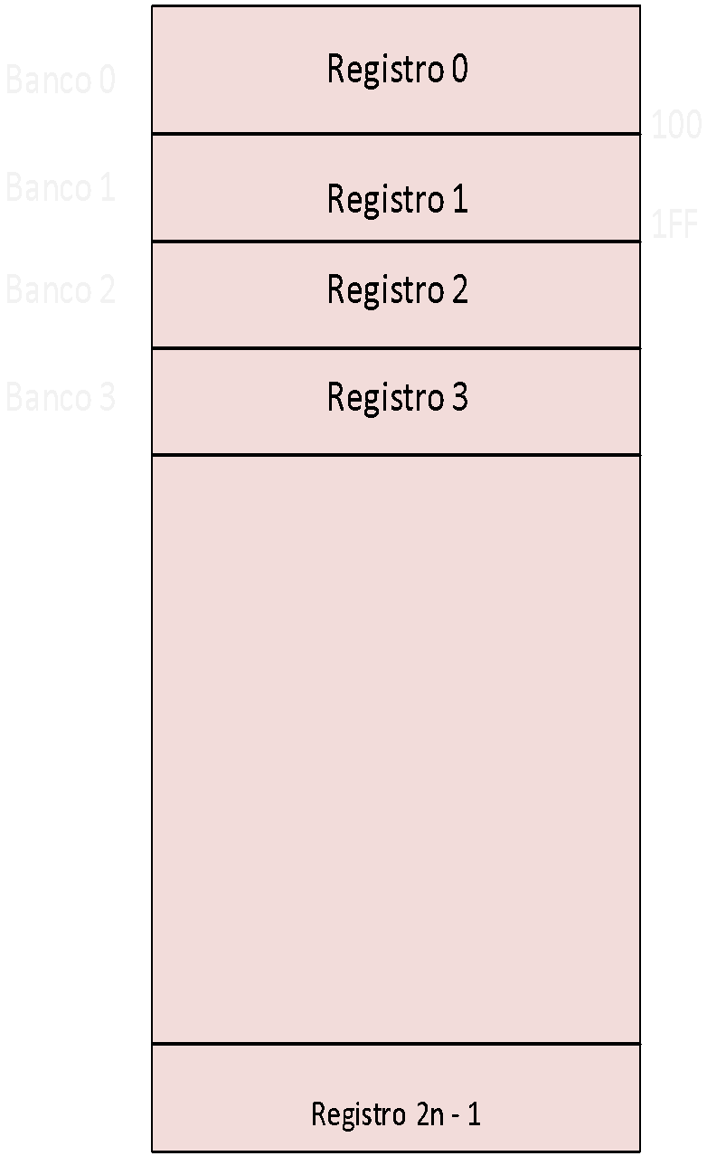
7.- Organización de la memoria
Hay cuatro tipos de memoria en los PIC18:
Memoria de programa
Memoria de datos
EEPROM de datos
La Pila
Como dispositivos de arquitectura Harvard, los buses la memoria de datos y del programa están separados.
Esto permite el acceso a la vez en las dos memorias.
La EEPROM de datos, en la práctica, se puede utilizar como un dispositivo periférico, puesto que se maneja a través de un sistema de registros de control.

Slide 12
8.- Memoria de Programa
Posee un contador de programa (Program Counter - PC) de 21bits que trata 2Mb de memoria de programa.
Tiene 32kb de la memoria flash y puede almacenar hasta 16.384 instrucciones de palabra única.
Los dispositivos PIC18 tienen dos vectores de interrupción. En el reset, la dirección del vector está en 0000h y los vectores de interrupción están en las direcciones 0008h y 0018h.

Slide 13
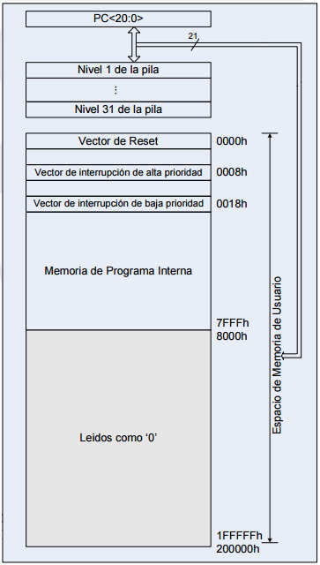
8.- Memoria de Programa
El microcontrolador PIC18F4550 dispone de una memoria de programa de 32.768 bytes de memoria de programa (0000H – 7FFFH).
Las instrucciones ocupan 2 bytes (excepto CALL, MOVFF, GOTO y LFSR, que ocupan 4).
Direcciones especiales:
Reset es 0000H.
Interrupciones de alta prioridad: 0008H.
Interrupciones de baja prioridad: 0018H.

Slide 14
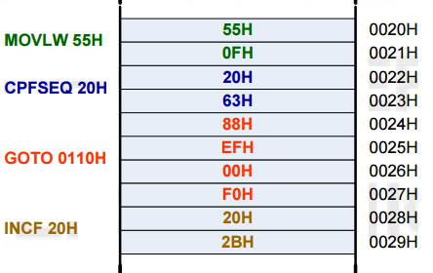
8.- Memoria de Programa
8.1.- Almacenamiento de Instrucciones
Primero se almacena la parte baja de la instrucción y luego la parte alta (para las instrucciones de 4 bytes primero los bytes menos significativos y luego los más significativos)
Las instrucciones siempre empiezan en direcciones pares.

Slide 15
8.- Memoria de Programa
8.2.- Contador de Programa(PC):
Es un puntero de 21 bits que indica la dirección en memoria de programa de la instrucción que se debe ejecutar.
Está compuesto por 3 bytes:
PCU: Parte superior del PC, registro no directamente accesible, las operaciones RD/WR sobre este registro se hacen a través del PCLATU.
PCH: Parte alta del PC, registro no directamente accesible, las operaciones RD/WR sobre este registro se hacen a través del PCLATH.
PCL: Parte baja del PC, registro directamente accesible. Una operación de lectura sobre PCL provoca que los valores de PCU y PCH pasen a PCLATU y PCLATH respectivamente.

Slide 16
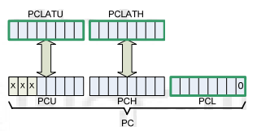
8.- Memoria de Programa
8.2.- Contador de Programa(PC):

Slide 17
8.- Memoria de Datos
Es de tipo RAM estática (SRAM)
Cada registro de esta memoria posee 8 bits.
Es capaz de direccionar 4096 registro de 1 byte.
Esta dividida en 16 bancos de 256 bytes cada uno.
Contiene registros de función especial (SFR)
Contiene registros de propósito general (GPR)
Almacenan datos.
Realizan operaciones con el usuario.
Lectura en una dirección no implementada: 0x00.

Slide 18
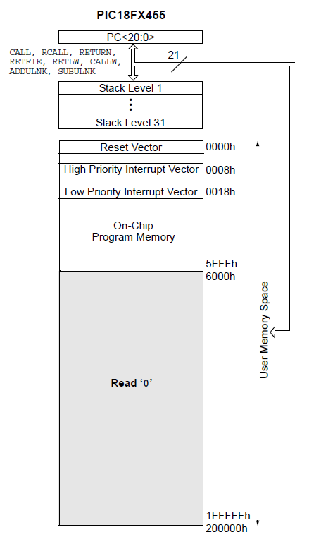
8.- Memoria de Datos
Los bancos 4 a 7 de la memoria de datos están mapeados a un puerto dual especial de RAM.
Cuando el módulo USB se encuentra habilitado, la memoria en estos bancos se asigna como RAM de almacenamiento intermedio para las operaciones del USB.

Slide 19
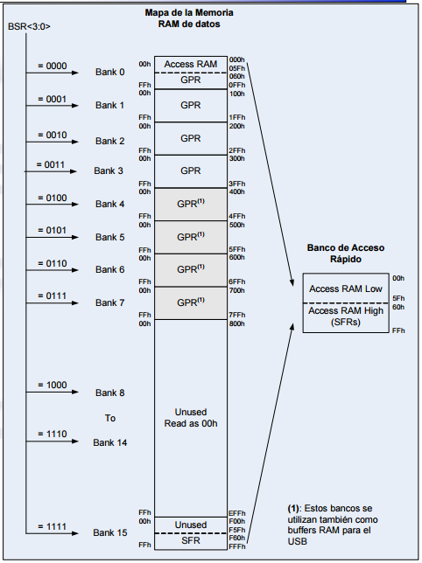
8.- Memoria de Datos
Para acceder a un byte de la memoria RAM de datos primero debe seleccionarse el banco al que pertenece el byte mediante el registro de selección de banco (BSR) y a continuación direccionar el byte dentro del banco.
Además existe una modalidad de acceso rápido a las 96 posiciones de la parte baja del banco 0 y a los 160 bytes de SFRs (banco de acceso rápido).

Slide 20
8.- Memoria de Datos
8.1.- Registros de función especial (SFR):
Los SFRs son los registros mediante los cuales se pueden monitorizar el funcionamiento del CPU y de las unidades funcionales del uC.
Se distinguen dos conjuntos de SFRs:
SFRs asociados con el núcleo del microcontrolador:
CPU: WREG, STATUS, BSR, etc.
Interrupciones, Reset: RCON
SFRs asociados con las unidades funcionales:
Timers: T0CON, TMR1H, TMR1L, T1CON, etc
Convertidor A/D: ADRESH, ADRESL, ADCON0, ADCON1
Puertos de E/S: TRISA, PORTA, TRISB, PORTB, etc.

Slide 21
9.- Memoria EEPROM:
La EEPROM es una matriz de memoria permanente, separada de la RAM de datos y de la memoria de programa, se utiliza en almacenamientos de larga duración de los datos del programa. No está mapeada directamente en los registros de archivo o en la memoria del programa, sino que se trata indirectamente a través de los registros especiales de la función (SFRs).
Cuatro SFRs se utilizan para leer y para escribir los datos en la EEPROM así como la memoria del programa. Son:
EECON1
EEDATA
EECON2
EEADR

Slide 22
9.- Memoria EEPROM:
Los datos EEPROM permiten la lectura y escritura de bytes. Cuando se conecta al bloque de la memoria de datos, el EEDATA sostiene los 8bits de datos para la lectura/escritura y el registro EEADR lleva a cabo el direccionamiento de la localización de la EEPROM.
La memoria de datos EEPROM se clasifica como muy resistente a los ciclos de escritura/borrado. Un byte escribe y automáticamente borra la localización y escribe los datos nuevos (borrar-antes-escribir). El tiempo de escritura se controla por un contador de tiempo en el chip; variará con la tensión y la temperatura así como de chip a chip.

Slide 23
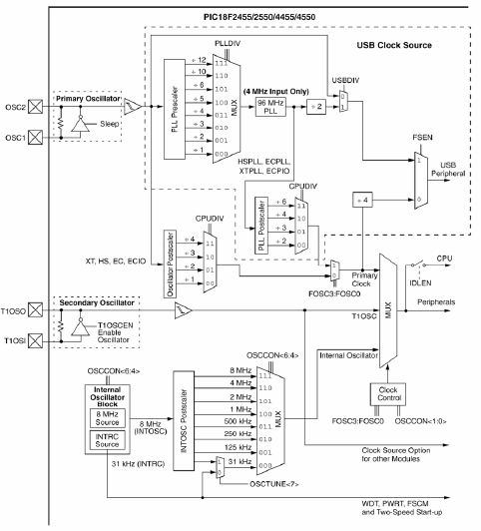
10.- Reloj del sistema:
En este microcontrolador, el oscilador puede ser externo al igual que en el resto de microcontroladores pero también puede ser interno, ya que cuenta con uno.
El oscilador interno tiene la posibilidad de funcionar desde los 31KHz hasta su máxima velocidad que es de 8MHz.

Slide 24
¿PREGUNTAS?

